Slide 1
TẬP ĐỌC
KIỂM TRA BÀI CŨ
Trung thu độc lập
Câu 1: Trăng trung thu độc lập có gì đẹp?
Câu 2: Anh chiến sĩ tưởng tượng đất nước trong những đêm trăng tương lai ra sao?

Slide 2
TẬP ĐỌC
Ở vương quốc Tương Lai
Mát- téc- lích
Trong công Xưởng Xanh
1/ Luyện đọc

Slide 3
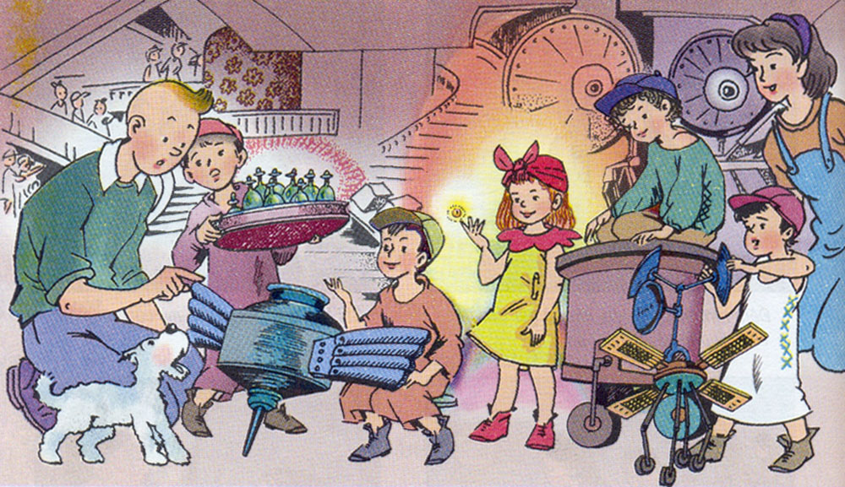

Slide 4
TẬP ĐỌC
Ở vương quốc Tương Lai
Mát- téc- lích
Trong công Xưởng Xanh
1/ Luyện đọc
Đoạn 1: 5 dòng đầu ( lời thoại của Tin – tin với em bé thứ nhất
Đoạn 2: 8 dòng tiếp theo ( lời thoại của Tin – tin và Mi – tin với em bé thứ nhất và thứ hai )
Đoạn 3: 7 dòng còn lại ( lời của các em bé thứ ba, thứ tư, thứ năm )

Slide 5
TẬP ĐỌC
Ở vương quốc Tương Lai
Mát- téc- lích
Trong công Xưởng Xanh
1/ Luyện đọc
Sáng chế, trường sinh, toả ra

Slide 6
TẬP ĐỌC
Ở vương quốc Tương Lai
Mát- téc- lích
Trong công Xưởng Xanh
1/ Luyện đọc
Đoạn 1: 5 dòng đầu ( lời thoại của Tin – tin với em bé thứ nhất
Đoạn 2: 8 dòng tiếp theo ( lời thoại của Tin – tin và Mi – tin với em bé thứ nhất và thứ hai )
Đoạn 3: 7 dòng còn lại ( lời của các em bé thứ ba, thứ tư, thứ năm )

Slide 7
TẬP ĐỌC
Ở vương quốc Tương Lai
Mát- téc- lích
Trong công Xưởng Xanh
1/ Luyện đọc
Tin – tin // - Cậu đang làm gì với đôi cánh xanh ấy?
Em bé thứ nhất // - Mình sẽ dùng nó vào việc sáng chế trên trái đất.
Tin – tin // - Cậu sáng chế cái gì?
Em bé thứ nhất // - Khi nào ra đời, mình sẽ chế ra một vật làm cho con người hạnh phúc.
Mi – tin // - Vật đó ăn ngon chứ? // Nó có ồn ào không?

Slide 8
TẬP ĐỌC
Ở vương quốc Tương Lai
Mát- téc- lích
Trong công Xưởng Xanh
1/ Luyện đọc
Đoạn 1: 5 dòng đầu ( lời thoại của Tin – tin với em bé thứ nhất
Đoạn 2: 8 dòng tiếp theo ( lời thoại của Tin – tin và Mi – tin với em bé thứ nhất và thứ hai )
Đoạn 3: 7 dòng còn lại ( lời của các em bé thứ ba, thứ tư, thứ năm )

Slide 9
TẬP ĐỌC
Ở vương quốc Tương Lai
Mát- téc- lích
Trong công Xưởng Xanh
2/ Tìm hiểu bài
Tin- tin và Mi– tin đi đến đâu và gặp những ai?
Tin- tin và Mi– tin đi đến vương quốc Tương Lai và trò chuyện với những bạn nhỏ sắp ra đời.

Slide 10
TẬP ĐỌC
Ở vương quốc Tương Lai
Mát- téc- lích
Trong công Xưởng Xanh
2/ Tìm hiểu bài
Vì sao nơi đó có tên là vương quốc Tương lai?
+Vì những bạn nhỏ sống trong vương quốc này hiện nay vẫn chưa ra đời, các bạn chưa sống ở thế giới hiện tại của chúng ta.
+ Vì các bạn nhỏ chưa ra đời, ôm hoài bão , ước mơ khi nào ra đời, các bạn sẽ làm nhiều điều kì lạ chưa từng thấy trên trái đất

Slide 11
Trong công Xưởng Xanh 2/ Tìm hiểu bài
Các bạn trong công xưởng xanh chế ra những gì?
+ Vật làm cho con người hạnh phúc
+ Ba mươi vị thuốc trường sinh
+ Một loại ánh sáng kì lạ
+ Một cái máy biết bay trên không trung như một con chim
+ Một cái máy biết dò tìm những kho báu còn dấu kín trên mặt trăng

Slide 12
TẬP ĐỌC
Ở vương quốc Tương Lai
Mát- téc- lích
Trong công Xưởng Xanh
2/ Tìm hiểu bài
Các phát minh ấy thể hiện ước mơ gì của con người?
+ Ước mơ được sống hạnh phúc, sống lâu, sống trong môi trường đầy ánh sáng và chinh phục được mặt trăng

Slide 13
TẬP ĐỌC
Ở vương quốc Tương Lai
Mát- téc- lích
Trong công Xưởng Xanh
3/ Luyện đọc diễn cảm
Đọc phân vai:
Tin- tin, Mi- tin, 5 em bé, người dẫn chuyện

Slide 14
TẬP ĐỌC
Ở vương quốc Tương Lai
Mát- téc- lích
Trong khu vườn kì diệu
1/ Luyện đọc

Slide 15
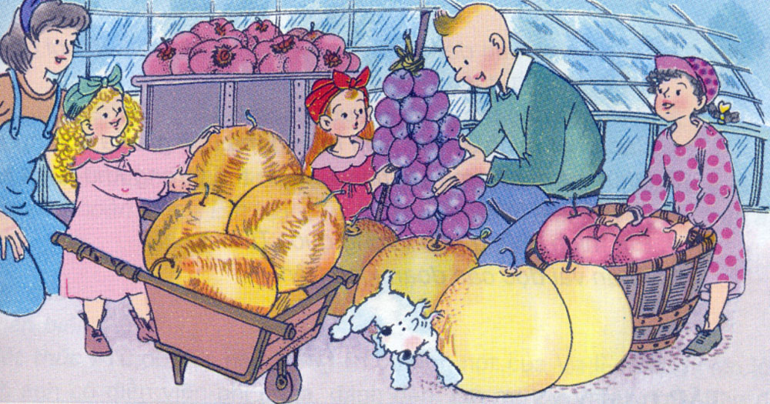

Slide 16
TẬP ĐỌC
Ở vương quốc Tương Lai
Mát- téc- lích
Trong khu vườn kì diệu
1/ Luyện đọc
Đoạn 1: 6 dòng đầu ( lời thoại của Tin – tin với em bé cầm nho )
Đoạn 2: 6 dòng tiếp theo ( lời thoại của Mi – tin với em bé cầm táo )
Đoạn 3: 5 dòng còn lại (lời thoại của Tin – tin với em bé có dưa)

Slide 17
Trong khu vườn kì diệu 2/ Tìm hiểu bài
Những trái cây mà Tin- tin và Mi – tin nhìn thấy trong khu vườn kì diệu có gì khác thường?
+Chùm nho quả to đến nỗi Tin – tin tưởng đó là quả lê.
+ Những quả táo to đến nỗi Mi – tin tưởng đó là những quả dưa đỏ
+ Những quả dưa to đến nỗi Tin – tin tưởng đó là những quả bí đỏ

Slide 18
TẬP ĐỌC
Ở vương quốc Tương Lai
Mát- téc- lích
Trong công Xưởng Xanh
Trong Khu vườn kì diệu
2/ Tìm hiểu bài
Em thích những gì ở vương quốc Tương Lai?

Slide 19
TẬP ĐỌC
Ở vương quốc Tương Lai
Mát- téc- lích
Trong khu vườn kì diệu
3/ Luyện đọc diễn cảm
Đọc phân vai:
Tin- tin, Mi- tin, em bé cầm nho, em bé cầm táo, em bé có dưa, người dẫn chuyện

Slide 20
TẬP ĐỌC
Ở vương quốc Tương Lai
Mát- téc- lích
Vở kịch nói lên điều gì?
Đại ý: Vở kịch thể hiện ước mơ của các bạn về một cuộc sống đầy đủ và hạnh phúc, ở đó trẻ em là những nhà phát minh giàu trí sáng tạo, góp sức mình phục vụ cuộc sống.
Chuẩn bị bài sau: Nếu chúng mình có phép lạ

